Slide 1
Detectia stresului in imagini
IOC03
Proiect realizat de :
Chelea Diana-Maria 1306B
Spiridon Bianca 1306B

Slide 2
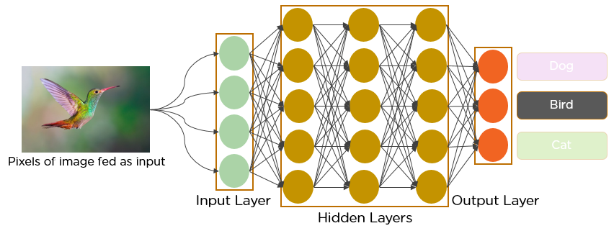
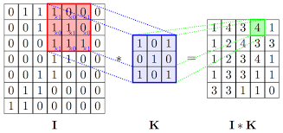
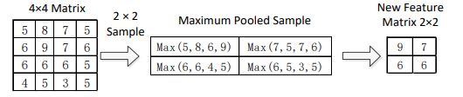
Metode folosite: CNN (convolutional neural network)
Retelele neuronale ajuta la extragerea caracteristicile fetelor sau ale altor tipare din imagini pentru recunoasterea faciala. Pentru proiect am folosit libraria face_recognition din Python.

Slide 3
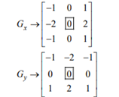
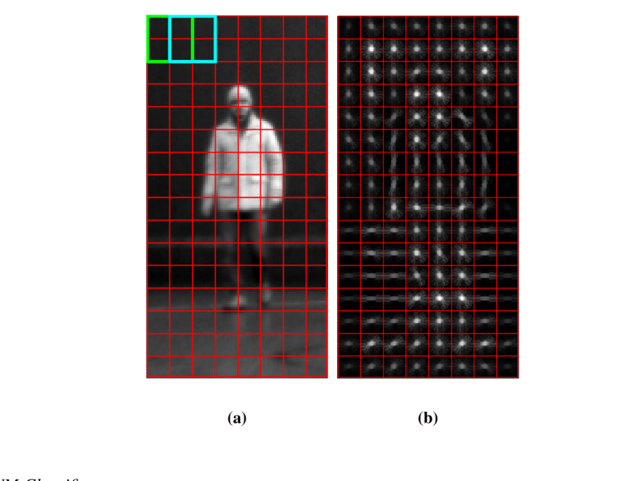
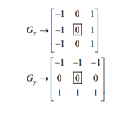
The Histogram of Oriented Gradients
utilizata pentru detectia de obiecte sau recunoastrea lor in imagini
Sobel
Prewitt

Slide 4
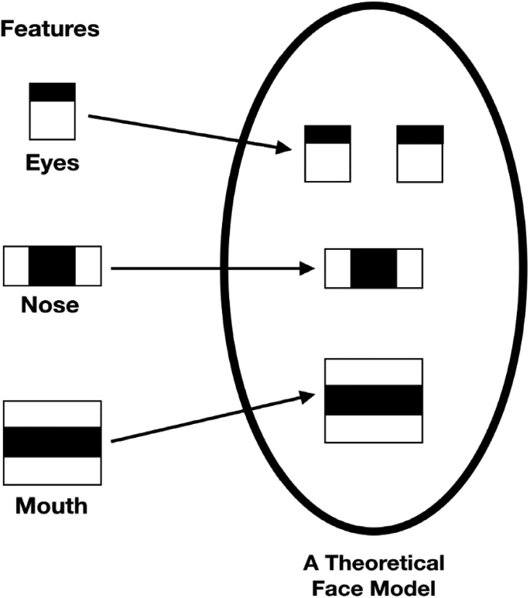
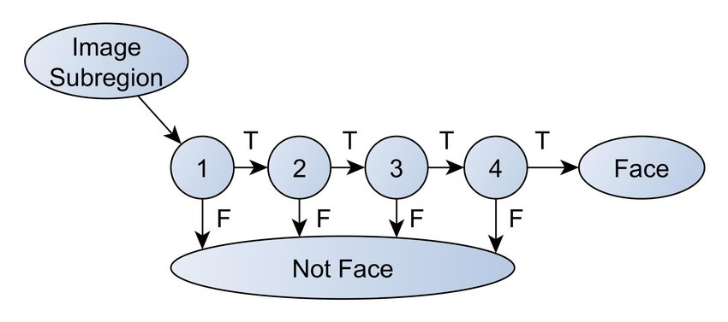
Haar Cascades
Haar Classifiers sunt antrenati pe imagini in care se afla si in care nu se afla fete umane.

Slide 5
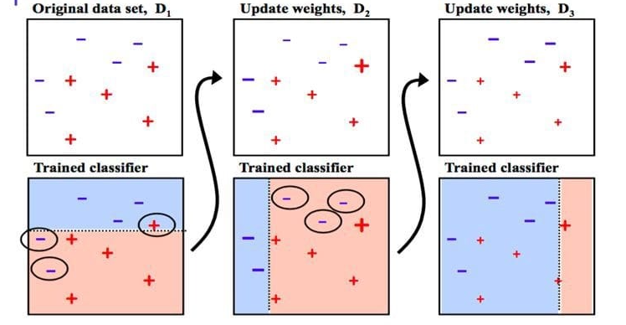
AdaBoost
algoritm de invatare automata utilizat pentru clasificare si regresie

Slide 6
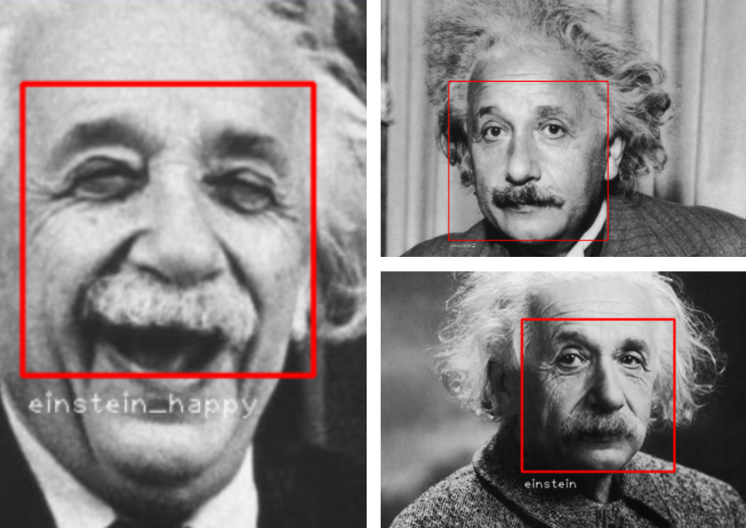
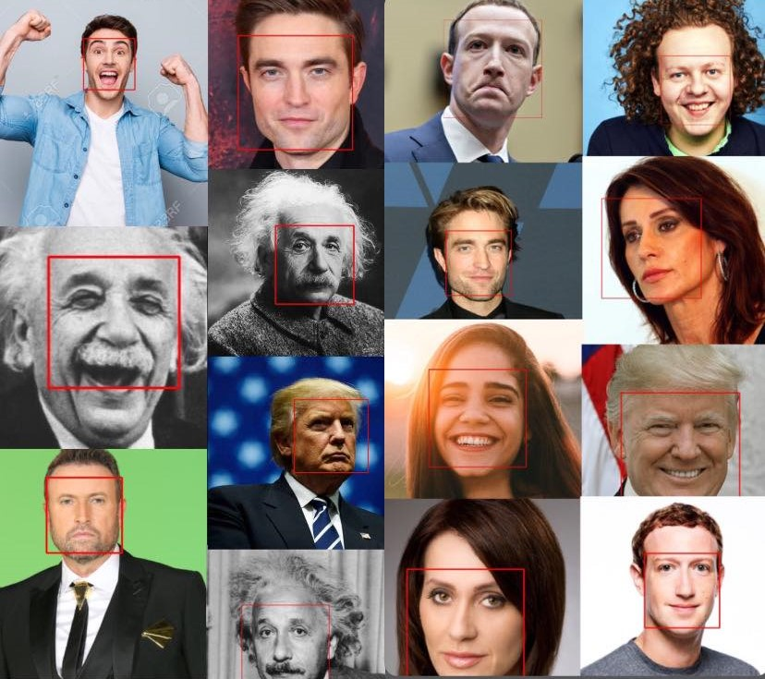
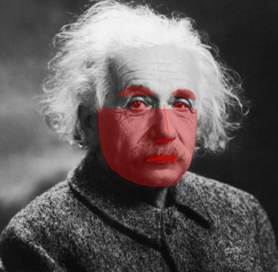
Rezultatele obtinute:
Plotarea functiei face_landmarks:

Slide 7
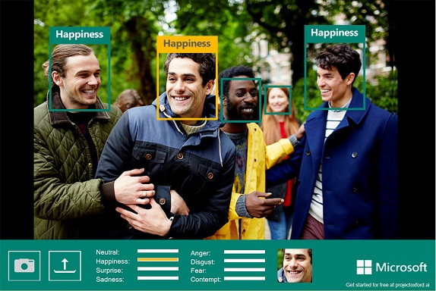
Concluzii preliminare
- identificarea expresiilor faciale ale persoanelor din fotografii, utilizand in principal functii din libraria face_recognition;
- algoritmul poate identifica daca o persoana se regaseste de mai multe ori in setul de date;

